Slide 1
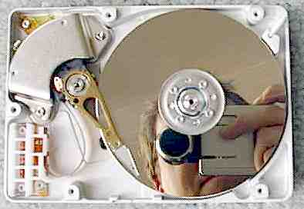
Hardware dei PC
Introduzione alle caratteristiche meccanico/elettriche dei componenti principali di un personal computer
Unità 3
© 2009 - Marco Zucchini

Slide 2
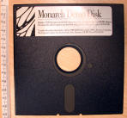
Memorie secondarie o di massa

Slide 3
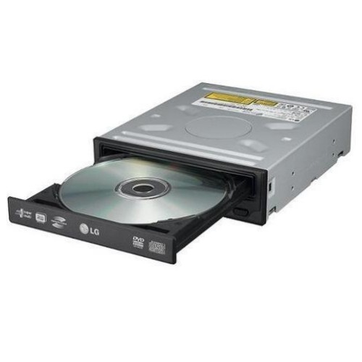
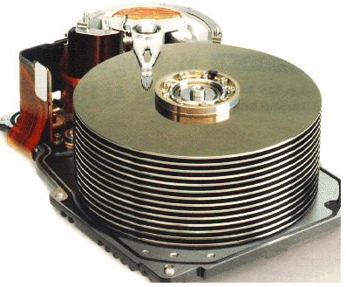
Memorie di massa
Il drive è la parte fisica
Il driver È un software che va installato nel SO
Costituite da:
  dispositivi elettro-meccanici (drive)
    parti meccaniche (alcune continuamente in movimento)
    circuiti elettronici di controllo.
  supporti di memorizzazione
Caratterizzate da:
  dischi rivestiti di materiale ferromagnetico. Le informazioni non vengono perse quando il calcolatore è spento (memorie non volatili)
  dischi «ottici»
  elevata capacità di memorizzazione ( da alcuni MByte sino a centinaia di Tera Byte = 10⁹ Byte )

Slide 4

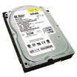
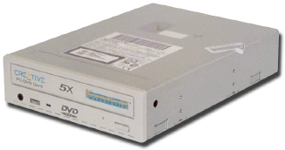
Dispositivi
Lettore floppy disk (drive del floppy)
Hard Disk
Lettore/Masterizzatore CD/DVD/BluRay

Slide 5
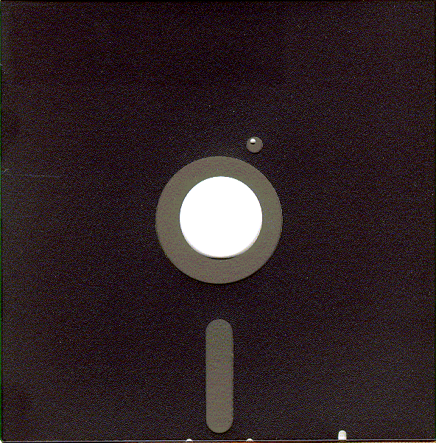
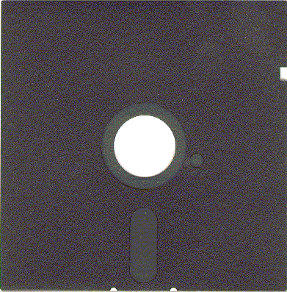
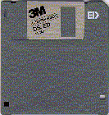
Vecchi supporti di memorizzazione
Floppy disk
Dimensioni : 8”
Capacità : 256KB → 1.2MB
Dimensioni : 5” ¼ Capacità : 256KB → 1.2MB
Dimensioni : 3” ½
Capacità : 256KB → 1.4MB

Slide 6
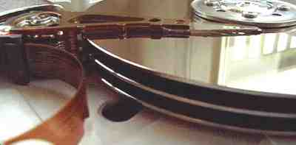
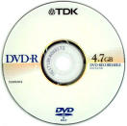
Supporti di memorizzazione
Hard disk (disco fisso)
Dischi ottici CD/DVD

Slide 7
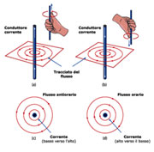
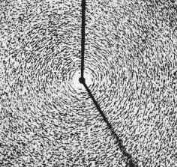
Principi di memorizzazione magnetica
S N
Richiami di Fisica
Un conduttore percorso da corrente elettrica genera un campo magnetico.
Campo magnetico più si va lontano più diventa rarefatto, la variazione di intensità del campo magnetico crea il movimento di elettroni e quindi crea corrente
N nord S sud

Slide 8
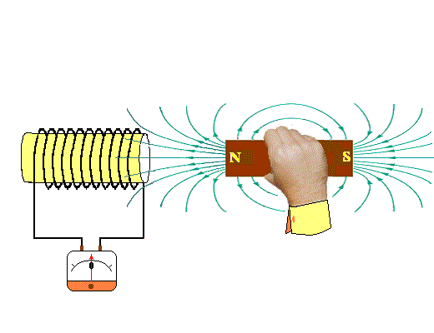
Principi di memorizzazione magnetica
Richiami di Fisica
La variazione di intensità di campo magnetico (ottenuta spostando per esempio un magnete) in prossimità di un conduttore elettrico, induce in quest’ultimo una corrente elettrica.

Slide 9
Principi di memorizzazione magnetica
In scrittura la corrente le solenoide serve in lettura no
Dominio magnetico: Blocchetto di dipoli con tutti orientati da una parte
Scrittura: il passaggio di corrente nelle spire fa in modo che la testina si comporti da magnete ed orienti in un’unica direzione le particelle magnetiche del substrato sottostante (area denominata “dominio magnetico” ).
La direzione del flusso di corrente nelle spire determina la direzione del campo magnetico generato dalla testina e conseguentemente la direzione di orientamento delle particelle.
2)Metto il solenoide accanto alla pezzo di ferro al silicio però il solenoide alimentato da corrente, orientano le calamitine →
Si orientano in base alla corrente
Testina di lettura/scrittura
1)Piccolissime calamite distribuite a random chiamate dipoli
←
Corrente
Strato di materiale magnetizzabile
Dominio magnetico
2
Punta della freccia = nord, base = sud
Substrato (alluminio, vetro ecc.) 1
Punti di memorizzazione dell’informazione
Direzione di rotazione del disco

Slide 10
Principi di memorizzazione magnetica
Se c’è un buco e quindi nel solenoide c’è corrente è 1 altrimenti 0, quando arriva il colpo di clock durante la lettura del disco e sento che non c’è corrente so che ho 0 altrimenti 1, alla fine unisce tutti gli 0/1 e codifica il dato
È sempre lo stesso clock che c’è nel pc
Una variante
Lettura: la variazione (o non variazione) dell’intensità del campo magnetico associato a coppie adiacenti di “domini magnetici” provoca (o non provoca) un impulso di corrente elettrica nelle spire di conduttore avvolto sulla testina.
La presenza (o meno) di tale impulso viene interpretata come informazione binaria memorizzata (1 o 0 logico).
Un particolare circuito elettronico (disk controller) invia tali valori binari alla CPU.
Ferro silicioso permette di concentrare la corrente dove mi serve per creare dischi fissi con più bit riduci la testina e la avvicini abbastanza al disco
Quando il solenoide è nel mezzo del disco c’è una buca di campi magnetici , →
questa forte variazione di campo magnetico genera una corrente nel filo di solenoide
Corrente indotta
Strato di materiale magnetizzabile
Testina di lettura/scrittura
Substrato (alluminio, vetro, mylar ecc.)
Punti di lettura
Direzione di rotazione del disco

Slide 11
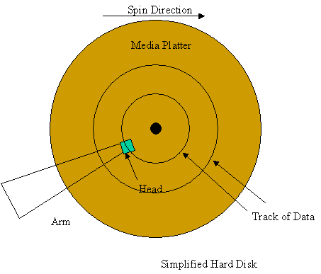
Organizzazione dell’informazione sul disco
Zona concettuale circolare del disco dove vengono memorizzate gli 1/0 nel disco per sfruttare tutta la superfice nel disco faccio questi cerchi concentrici, posizione nel disco dove ci sono 0 e 1
Se ci fosse un solco sul disco formerà un suono ,per esempio nei dischi in vinile si deteriorano
Traccia:
  singolo anello su una sola faccia del piatto in corrispondenza della quale sono memorizzati i bit di informazione
  una traccia può memorizzare molti byte (anche 10 KByte) quindi non è utilizzabile in modo efficiente come unità di memorizzazione dei file (se il file occupa solo 1 KByte il resto della traccia – 9KByte - viene sprecato)
1
0
1
1
0
1
0
0
1
0
1
0

Slide 12
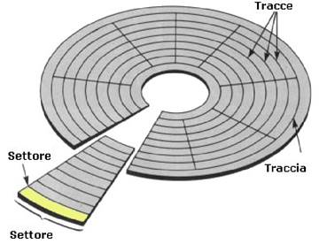
Organizzazione dell’informazione sul disco
  Se memorizzo un file su un settore invece che su una traccia spreco meno spezio i nuovi SO usano più settori er un file chiamato claster cioè l unità minima di memorizzazione di un file per quanto riguarda un SO
  Un claster è composto da 1 o più settori lo decide il SO
Settore (track sector)
  Suddivisione di una traccia
  Utile per ottenere unità di memorizzazione più efficienti (dal punto di vista dello spreco di byte)
  Solitamente occupa 512/1024 Bytes.

Slide 13
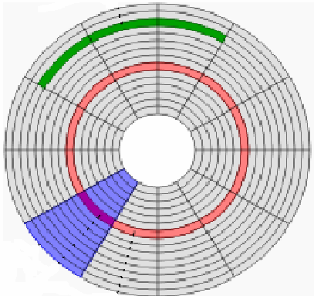
Organizzazione dell’informazione sul disco
Può usare tanti claster a sua scelta, non posso usare subito il settore perché è definito dal produttore mentre il claster posso sceglierlo io, perché scelgo io quanto spazio usare, così riduco lo spreco,
Se dico di usare un claster da due settori varrà 512x2 buono per chi usa file di bassa dimensione, ad uno che serve tanto spazio deve usare,usando un grande claster sarà sarà più facile trovarlo e quindi l’accesso più veloce
Cluster
  Unità minima di allocazione (memorizzazione) dei “file” su disco
  Si compone di uno o più
  settori contigui che generalmente
  si trovano sulla medesima traccia.
  A seconda delle impostazioni di
  Sistema Operativo, può occupare
  parti non continue di una singola traccia
  ( sector interleaving abilitato )
  oppure
  «estendersi» oltre i confini di una singola traccia

Slide 14
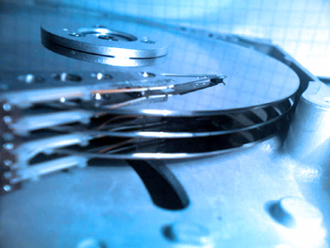
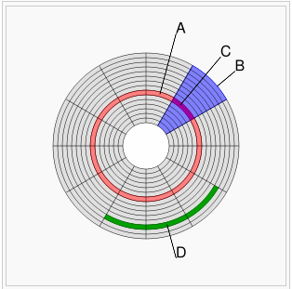

Organizzazione dell’informazione sul disco
La traccia è in rosso, è una linea sottilissima concettuale in cui sono presenti bit, la traccia non esite
N.B. Queste informazioni non sono valide per CD/DVD

Slide 15
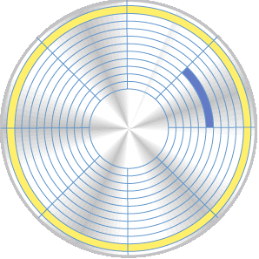
Formattazione di un disco
Formattazione bassa fatta in fabbrica su disco consiste nella disposizione degli 1 e degli 0, i tre 0 in fila delimitano in settori, qualche volta il disco fisso si danneggia con questa formattazione
I tre 0 sono i marcatori, delimitano i settori
Procedimento che predispone il disco per la memorizzazione delle informazioni
Si classifica in:
  formattazione a basso livello
  formattazione ad alto livello
Formattazione a basso livello (Low Level Formatting , fatta tramite software): consente di creare la disposizione delle tracce/settori in corrispondenza dei
quali verranno memorizzate le
informazioni.
1
0
1
0
0
0
0
0
1
0
1
0
1
1
1
0
Dati da leggere

Slide 16
Formattazione di un disco
Si prepara una tabella, tabella locazione dei file, per gli amici FAT (file allocation table), garantisce l accesso diretto al disco fisso
Formattazione ad alto livello (Hight Level Formatting): il sistema operativo memorizza su disco una struttura dati denominata tabella di allocazione file, che consente di organizzare in maniera logica le informazioni memorizzate per poi poterle reperire.
NOTA: La formattazione ad alto livello viene realizzata utilizzando un apposito programma (es. FORMAT) fornito con il Sistema Operativo.

Slide 17

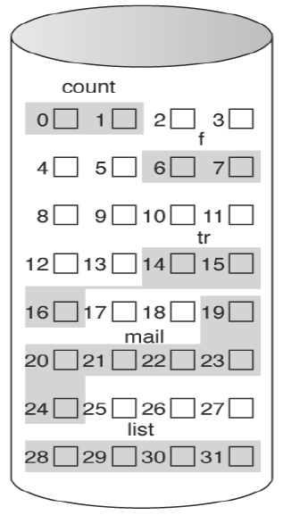
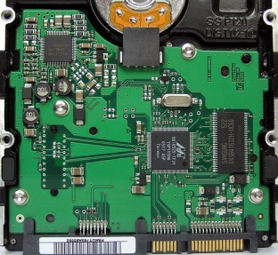
Tabella di Allocazione File
L’accesso ad informazione del disco non è sequenziale, ad accesso diretto, viene fatto grazie ad una tabella che mi dice la posizione sul disco
Lunghezza di 3 settori a partire da 0 verso l’alto
Consente di accedere direttamente ad un determinato file conoscendo la collocazione del primo cluster (= 1 settore) che lo compone
La lunghezza di solito indica il numero dei file
In questo caso se è lungo 3 il dato abbiamo il claster 6-7-0 ecc
Se invece il claster posiziona dal SO è lungo 2 occupa il 6-7 0-1 ecc
Quando cancelliamo un file semplicemente togliamo la locazione nella tabella locazione file, ci sono file per ricostruire le tabelle cancellate, per ovviare questo problema ci sono programmi per i wipe che trasformano gli 1 in 0 e viceversa per eliminare del tutto dal disco
7
6
SETTORI
tr
5
0
Frammentazione quando ho lavorato per tanto tempo su un disco e a furia di cancellare e riscrivere ho creato dei buchi, il deframmentatore sposta i pezzi bucati e sposta i file personali in modo da metterli in continuo, la frammentazione causa rallentamento nell’apertura dei file, con gli ssd non si ha questo problema, anche nell ssd potrebbe esserci ma meno visibile, nei dischi fissi elettromeccanici, negli ssd il software dovrebbe staccare la deframmentazione
TRACCE
0
1
2
3
4
5
6
7
8
In questa tabella dice dov’è tr mail list ecc.
1
4
Hard Disk Controller
Nota: supporre 1 cluster = 1 settore
2
3

Slide 18
Densità di memorizzazione
- Areal Density -
Unità del pollice/ numero di bit nel pollice/ formula dei pollici
Parametro caratterizzante la capacità di memorizzazione di un’unità di memorizzazione magnetica.
Definita come BPI * TPI , ovvero:
  numero di bit per pollice misurati lungo
  una traccia del disco (BPI = Bits per Inch)
  moltiplicati per
  numero di tracce per pollice misurate lungo
  un raggio del disco (TPI = Tracks per Inch)
Si misura in bit/in² ovvero bit per pollice quadrato.
Attualmente è di circa 10¹¹ M bit/in²
← Un pollice quadrato, quante tracce passano nel pollice, nelle tracce ci sono i bit
n.ro bit per pollice
Nota: nel 2015 Segate ha introdotto un disco fisso con un’ Areal
Density pari a 1.34 x 10¹² bit/in²
n.ro tracce per pollice

Slide 19
Misura della capacità
Nel Dicembre 1998 la IEC (International Electrotechnical Commission) ha approvato nomi e simboli da utilizzarsi per indicare la quantità di informazione.
Abbreviazione | Descrizione | Potenza | Valore
K | Kilo | 10³ | 1.000
M | Mega | 10⁶ | 1.000.000
G | Giga | 10⁹ | 1.000.000.000
T | Tera | 10¹² | 1.000.000.000.000
P | Peta | 10¹⁵ | 1.000.000.000.000.000
Abbreviazione | Descrizione | Potenza | Valore
Ki | Kibi | 2¹⁰ | 1.024
Mi | Mebi | 2²⁰ | 1.048.576
Gi | Gibi | 2³⁰ | 1.073.741.824
Ti | Tebi | 2⁴⁰ | 1.099.511.627.776
Pi | Pebi | 2⁵⁰ | 1.125.899.906.842.624

Slide 20
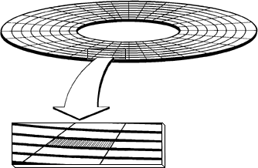
Note
Quante tracce e settori ci sono sui dischi ?
  sui floppy disk il numero di tracce e
  settori era ben definito e standardizzato
  da norme
  nel caso dei dischi fissi il numero di tracce e settori è variabile da produttore a produttore.
Nota: tranne che per i vecchi formati, entrambe le facce dei dischi vengono utilizzate per la memorizzazione dei dati.

Slide 21
Memorie di massa
Tipologia di accesso:
  Diretto (non sequenziale) in quanto le informazioni vengono reperite direttamente là dove sono memorizzate (nella traccia e settore opportuno) utilizzando la tabella di allocazione dei file (FAT) che stabilisce una corrispondenza tra i file e la loro posizione di memorizzazione sul disco.
Tempo di accesso:
  tempo che intercorre tra
      l’arrivo al controller del disco di una richiesta di dati e
      il momento in cui il controller del disco inizia il loro trasferimento alla CPU/RAM
    dell’ordine delle decine di millisecondi (10⁻³ sec.) - sei ordini di grandezza in più rispetto alle memorie centrali (10⁻⁹ sec.) !!! -
  La capacità di memorizzazione è superiore rispetto alle memorie centrali (PC attuali → 1000 GB HD / 8 GB RAM )

Slide 22
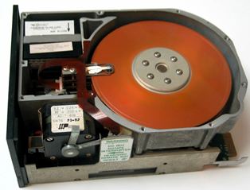
Storia
L'hard disk è stato inventato nel 1956 dall'IBM.
Il primo prototipo era costituito da 50 dischi del diametro di 24 pollici (circa 60 cm) e poteva immagazzinare circa 5 megabyte di dati. Era grande quanto un frigorifero, con un peso di oltre una tonnellata.
Il primo modello per personal computer fu il Seagate ST-506 prodotto da Seagate Technology nel 1980, aveva una capacità di 5 MB, diametro di 5,25 pollici

Slide 23
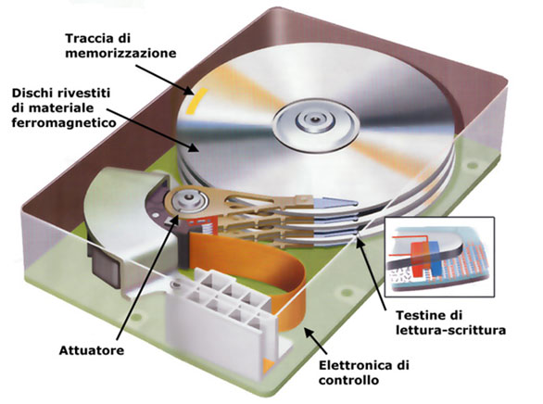
Hard Disk
I dischi ruotano sempre, il disco è confezionato in un ambiente senza povere, se il disco è rigato nella parte in cui c’è la rigatura i bit saltano mentre nella parte non rigata è ancora recuperabile
https://www.youtube.com/watch?v=BC-8rd0AOhE

Slide 24
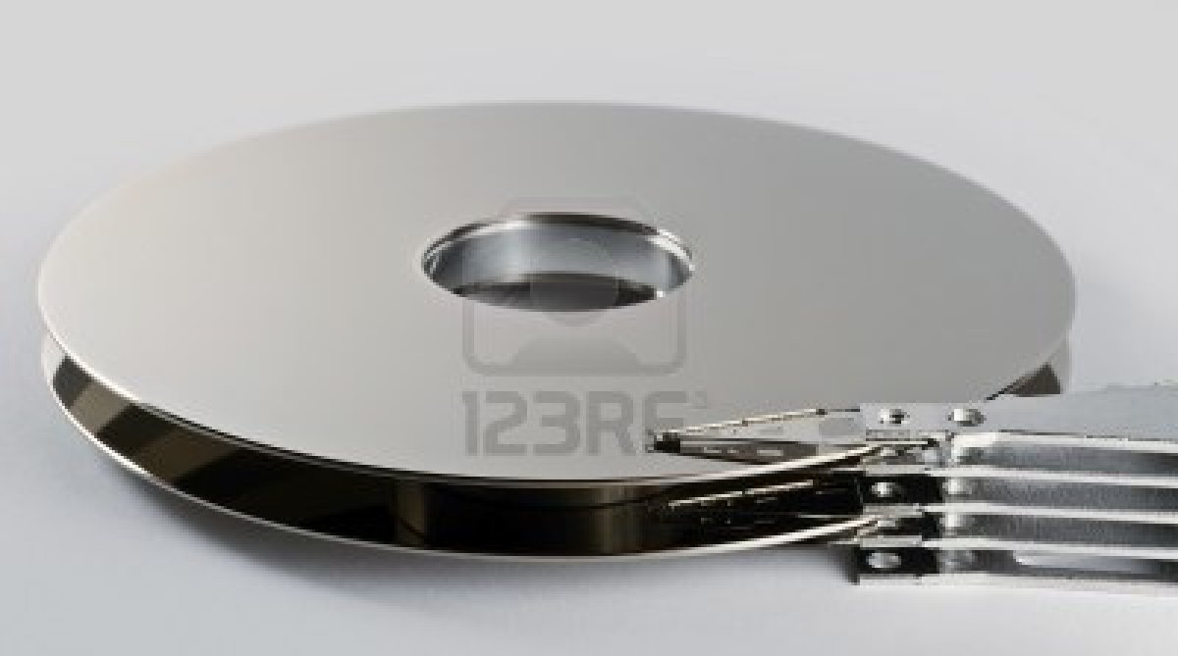
Composizione dei piatti

Slide 25
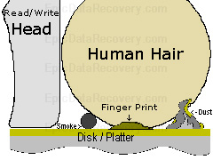
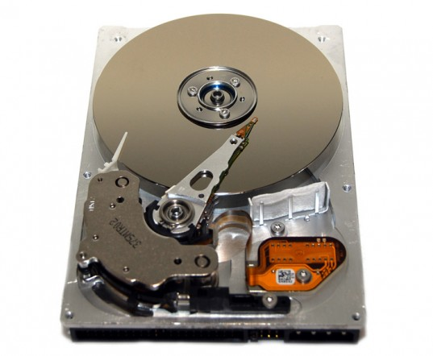
Alcune considerazioni
Quando si spegne il disco le testine cadono ma stanno in piedi grazie all’aria nel disco , gli ultimi dischi mettono l elio perché essendo più rarefatto creano minore attrito, roba da server, costano di più, cadendo le testine fanno il solco quindi si è pensato di parcheggiarle vicino all asse di rotazione in modo da non rovinare il disco
Negli Hard Disk (dischi fissi)
  i piatti ruotano sempre, sino allo spegnimento del PC
  i piatti ruotano con velocità angolare costante (5400 RPM,7200 RPM, 10000 RPM,15000 RPM,4200 RPM)
  durante il funzionamento dei dischi fissi, le testine non toccano la superficie dei piatti
  a dischi spenti, i piatti non ruotano e le testine vengono parcheggiate vicino all’asse di rotazione (parking track)
Non deve esserci ne polvere ne fumo

Slide 26
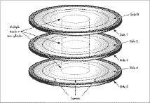
Hard Disk
I dischi di solito sono a 2/3 piatti uno sopra l altro, non esiste ancora disco da 7 terabyte, commercialmente parlando esistono da 4 tera,
Cilindro: insieme di tracce che hanno la stessa distanza dal centro sui vari piatti.

Slide 27
Hard Disk
Insieme di tutti i cilindri contigui(uno vicino all altro) da una determinata posizione in poi,in un disco fisico possiamo creare più dischi logici, creare una partizione c dove va il SO e i programmi, poi il disco fisso d dove vanno i dati ecc … se perdo c il verde il d viola non viene toccato
Partizione: insieme contiguo di cilindri a partire da una determinata traccia.

Slide 28
Indirizzamento del disco
Heads: testina: informazione su quale superficie andare e quale disco prendere cilindro :
Informazione spostamento braccio
Nella traccia indica la posizione del file sectors : settore posizione traccia da dove inizia il file
Meno la testina si muove meglio è quindi un file troppo grosso viene memorizzato a spirale sui dischi
Scriviamo in modo concentrico sulla prima superficie del primo disco quando è pieno scriviamo sulla parte del disco sotto quando anche quella è piena passiamo al secondo disco sulla superficie in alto e così via
Modalità con la quale è possibile reperire sui piatti la posizione di un’informazione memorizzata o per iniziare una scrittura.
Nei dischi è rappresentata da tre indicatori: Cylinders, Heads e Sectors (CHS)
Questi tre valori rappresentano l’indirizzo del cilindro, testina e settore da cui reperire/memorizzare l’informazione.
Il numero di cilindri, testine e settori di un disco definiscono la geometria del disco.

Slide 29
Indirizzamento del disco
1 settore = 512 byte
Prima di comprare un nuovo disco prima verifico quanto supporta il mio bios programma per aggiornare il bios e il nuovo bios mentre aggiorno il bios non devo interromperlo altrimenti la scheda madre muore
Cilindri x testine x settore capacità di un disco
I valori che specificano la geometria del disco solitamente vengono indicati dal costruttore.
Tuttavia possono non coincidere con i valori massimi consentiti dal BIOS
 | Numero cilindri | Numero di testine | Numero di settori
Caratteristiche del disco | 65536 cilindri | 16 testine | 256 settori
BIOS sulla scheda madre supporta | 1024 cilindri | 256 testine | 64 settori
Valori gestibili (il minore fra i due in colonna) | 1024 cilindri | 16 testine | 64 settori
Il SO o il bios vede solo il minimo tra i due valori
Nella rom c’è il bios e non è detto che riconosca tutte le testine del nuovo disco fisso

Slide 30
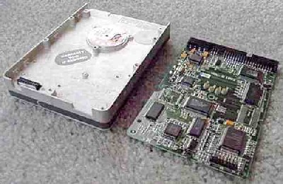
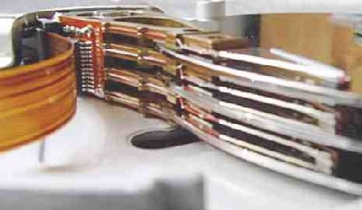
Hard Disk
L’elettronica di controllo
(Disk controller)
La meccanica

Slide 31
Tempi di reperimento delle informazioni
Tempo di ricerca traccia fatta dalle testine→
Tempo che ci mette il settore ad arrivare alla → testina
Il tempo di latenza aumenta aumentando la velocità di rotazione del disco? No, diminuisce. ci mette meno latency time/ dipende dal peso della testina seek time
Tempo di ricerca (seek): tempo che intercorre tra l’inizio del movimento della testina ed il suo raggiungimento del cilindro che contiene l’informazione richiesta (x HD ~ 10 o 20 msec.).
Tempo di latenza (latency): tempo di attesa finchè sotto la testina passa l’informazione richiesta (x HD ~ 4 o 5 msec.). Negli HD è fortemente influenzato dalla velocità di rotazione costante caratteristica del disco fisso (5400 rpm. - 7200 rpm. – 10000 rpm. ecc.)
Tempo di accesso = tempo di ricerca + tempo di latenza

Slide 32

Tempi di accesso tipici
Floppy disk
  ~ 500 msec.
Hard Disk
  ~10 msec.

Slide 33
Esercizio
Si supponga che un algoritmo debba determinare i valori della successione numerica
a₀=2 a_{n}= 2*a_{n-1} +1
Supponendo che ogni accesso in memoria RAM costi t_{ram}=10 * 10⁻⁹ sec. ed ogni accesso al disco fisso t_{hd}=10 * 10⁻³ sec. determinare la tempistica di esecuzione del seguente algoritmo per generare 1000 termini tenendo conto esclusivamente dei tempi di accesso in RAM e successivamente su HD.
a=2;
for (int i=1; i<=1000; i++)
a=2*a+1;
Ttot_ram=
Ttot_hd=

Slide 34
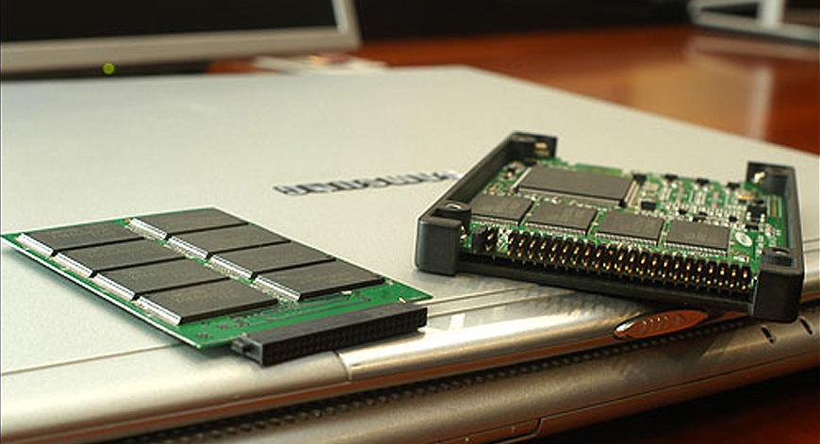
Solid State Disk

Slide 35
Dischi a stato solido (SSD)
Dispositivi di archiviazione dati che utilizzano unicamente componenti elettronici per la memorizzazione delle informazioni digitali
Quali sono i dischi a stato solido
La memorizzazione dei dati è implementata utilizzando la tecnologia a transistor di tipo Flash NAND
Non ci sono parti magnetiche e meccaniche in movimento per la memorizzazione/lettura dei dati
Interfaccia: SATA

Slide 36
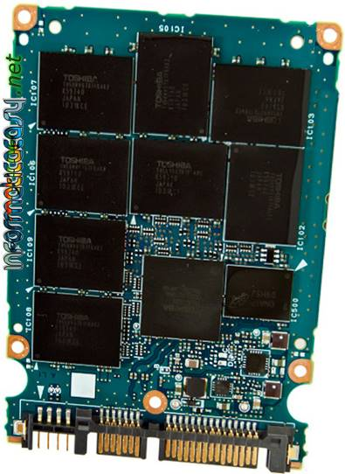
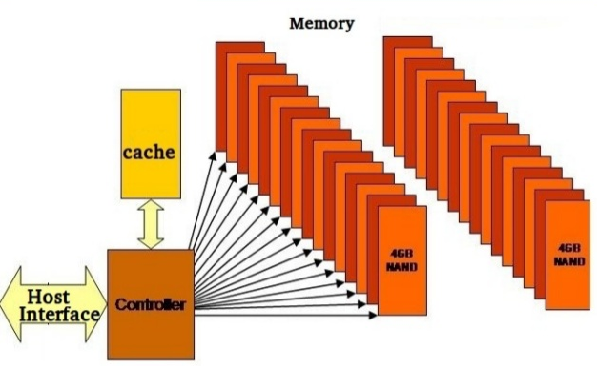

Architettura
Flash NAND
DRAM

Slide 37
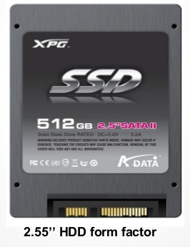
SSD Form Factor
Standard HD Form Factor - da 3’’ ½ oppure 2’’ ½

Slide 38
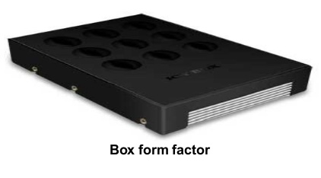
SSD Form Factor
Box Form Factor - SSD in tecnologia DRAM, necessita di alimentazione permanente (battery pack o esterna)

Slide 39
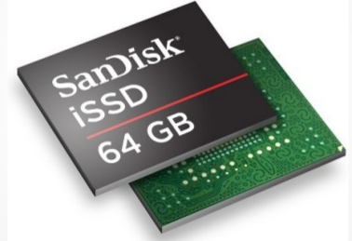
SSD Form Factor
Ball Grid Array Form Factor – piccoli package della dimensione di una CPU, adatti ad essere inseriti in sistemi miniaturizzati

Slide 40


Dischi a stato solido (SSD)
Da guardare bene (studia)
Vantaggi
  Tempo di accesso ridotto (di 100 volte): si lavora nell'ordine dei decimi di millisecondo (0.1 * 10⁻³ sec.contro i 10 * 10⁻³ sec. dell’HD)
  Maggior velocità di trasferimento dati (fino a 5 volte superiore) : 100 – 500 MB/s contro i 50-100 MB/s dell’HD
  Minor consumo di corrente (1/5): 2 Watt contro i 10 Watt dell’HD
  Rumorosita’ assente (100% in meno)
  Maggiore resistenza agli urti
  Minore peso
Svantaggi
  Numero limitato di operazioni di lettura/scrittura
  Minor capacità rispetto ad un disco fisso elettro-meccanico
  (max. 800 Gbyte)
  Costo elevato (0.8 Euro / 1GB contro 0.1 Euro / 1GB dell’HD)
  Maggior dissipazione di calore (quando si superano i 70⁰ vanno in autoprotezione e rallentano le operazioni di lettura/scrittura)

Slide 41
Linkopedia
Guida all’acquisto dei dischi fissi
http://aranzulla.tecnologia.virgilio.it/quale-hard-disk-comprare-278766.html?ref=libero
http://www.ant-computing.com/img/ide-cable.jpg
http://www.youtube.com/watch?v=3FhGHo4jNpA
https://www.youtube.com/watch?v=BC-8rd0AOhE

